Slide 1
Элементы модульной технологии как инструмент формирования читательской грамотности
Презентация учителя высшей квалификационной категории МОУ гимназия 41 г.о. Люберцы Волковой О.В.

Slide 2

Сегодня, в период возрастания объема информации, мы понимаем, что от учащихся по выходе из школы требуется умение ставить цели, искать информацию, интерпретировать ее, принимать решение, оценивать свои действия. А это всё – УУД, которые формируются при помощи компонентов ФГ и, в первую очередь, при помощи ЧГ. Одним из способов, позволяющих научиться грамотно читать различные тексты, является, на мой взгляд, модульное обучение.

Slide 3

Что такое технология модульного обучения?
Модульное обучение – это организация образовательного процесса, при которой учебная информация разделяется на модули - относительно законченные и самостоятельные единицы информации. Совокупность нескольких модулей позволяет раскрывать содержание определённой учебной темы.
В модуле объединены учебное содержание и технология овладения им.

Slide 4
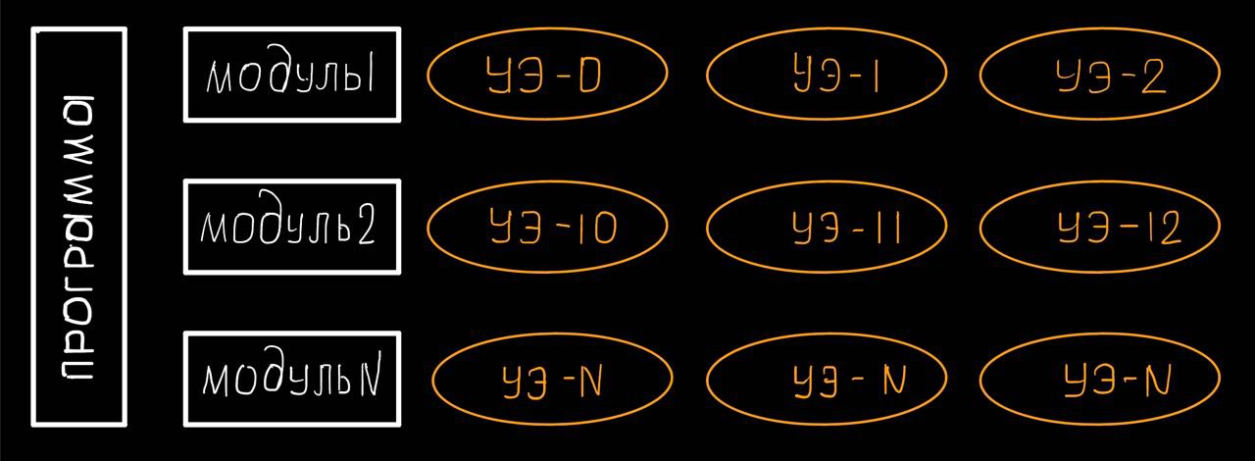
Модульная программа (тема) состоит из модулей и учебных элементов

Slide 5
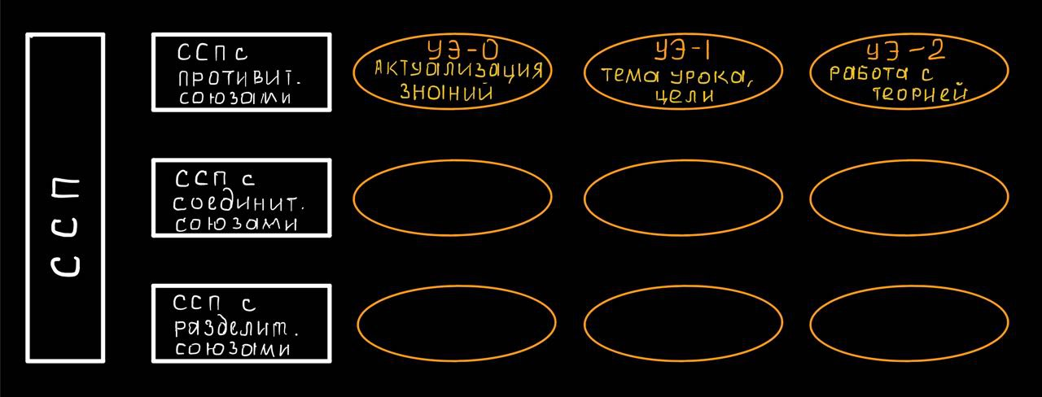

Slide 6
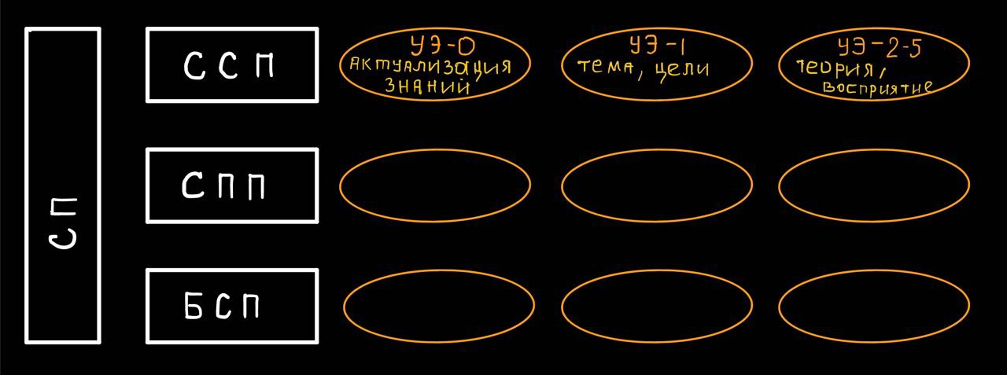

Slide 7

Особенности учебного модуля:
Очень многое в модульном обучении используется из программированного обучения:
1) планирование действия каждого ученика в определённой логике,
2) опора на активность и самостоятельность действий,
3) учёт индивидуализированного темпа обучения,
4) постоянное подкрепление, которое осуществляется путём сличения (сверки) хода и результата деятельности, самоконтроля и взаимоконтроля

Slide 8

На учебном занятии роль учителя заключается в формировании положительной мотивации ученика, в организации, консультировании, контроле. План модульного занятия позволяет использовать весь арсенал методов и форм обучения, который накоплен школьной практикой, т.е. модульное обучение, по сути, является интегративной технологией

Slide 9
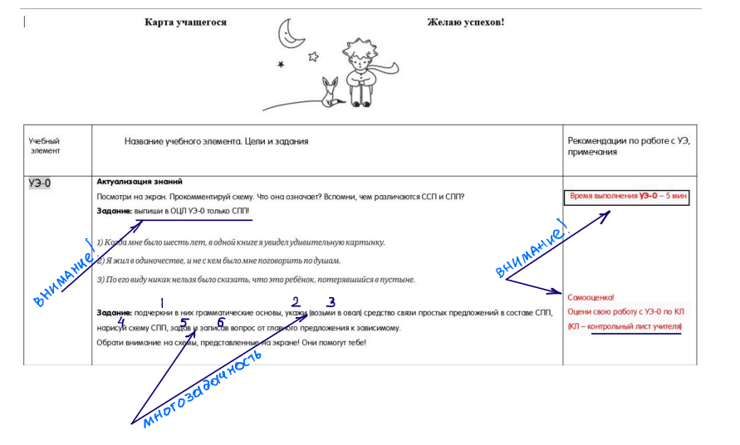
Информация УЭ-0 (актуализация знаний, входная диагностика)

Slide 10
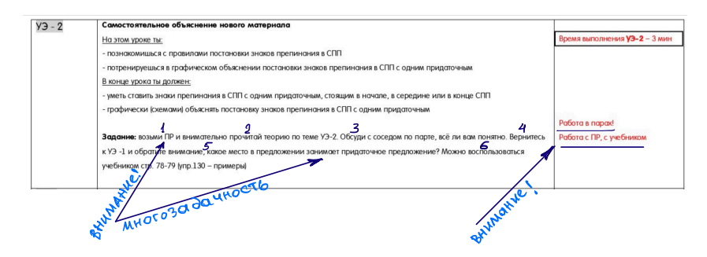
Информация УЭ-2 (определение целей урока)

Slide 11
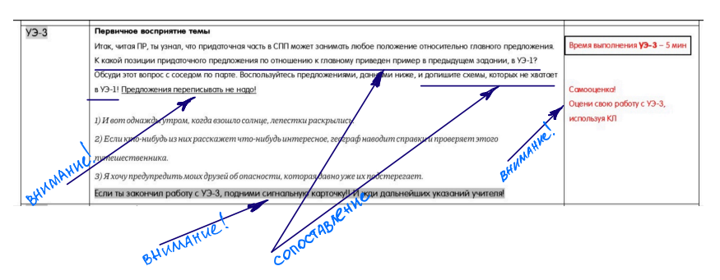
Информация УЭ-3 ( первичное применение теоретических знаний)

Slide 12
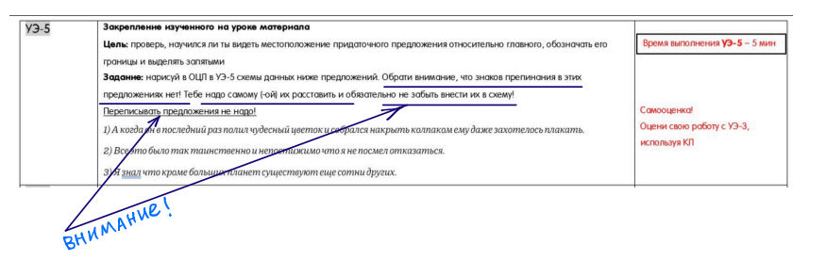
Информация УЭ-5 (выходная диагностика)

Slide 13
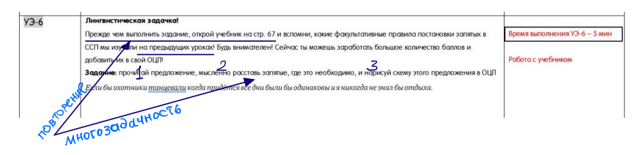
Информация УЭ-6 (фронтальная работа с текстами по теме «СПП»)

Slide 14
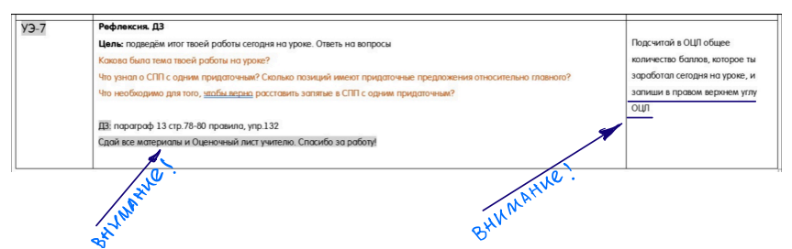
Информация УЭ-7 (рефлексия)

Slide 15
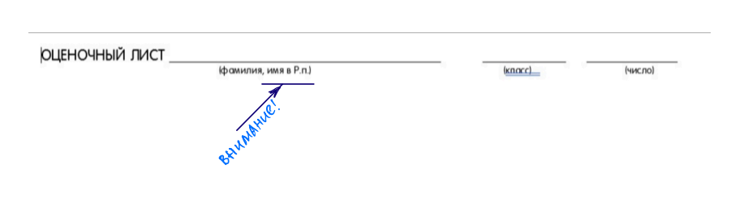
При заполнении Оценочного листа тоже надо быть внимательным!

Slide 16
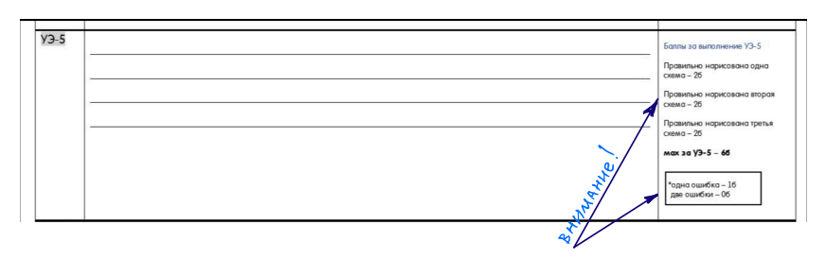
Информация из Оценочного листа учащегося
(заполняется по ходу выполнения УЭ)

Slide 17

Таким образом, используя УЭ технологии модульного обучения, можно систематически формулировать (программировать) подобные задания для учащихся разных возрастов с целью привлечения их внимания к грамотному чтению, которое необходимо при изучении всех учебных дисциплин.

Slide 18


